Slide 1
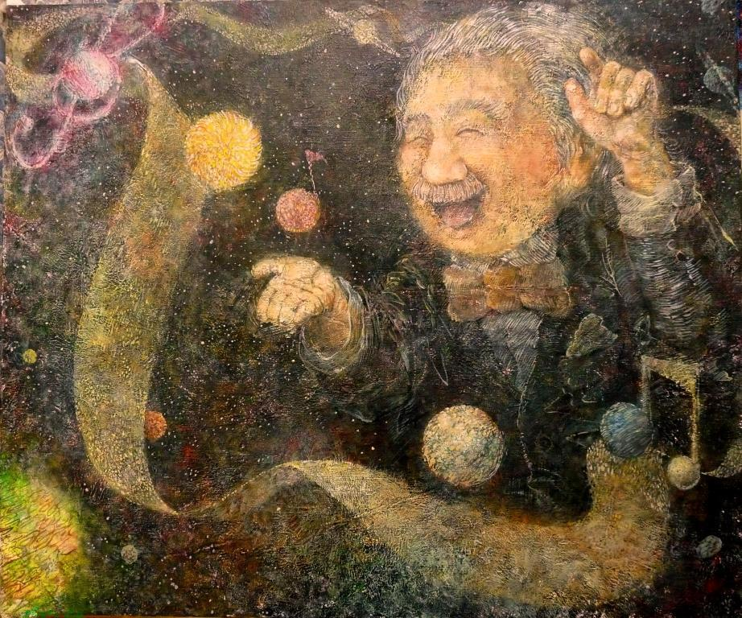
重力波天文学へのみち
研究会『相対論的宇宙物理学の展開』
＠京大基研
平成22年12月4日
川村静児（東大宇宙線研、国立天文台）
イラスト：そら

Slide 2
アウトライン
１．重力波、その検出、そして重力波天文学
２．第１世代検出器
TAMA300/LIGO
３．第２世代検出器
LCGT
４．スペースアンテナ
DECIGO
５．まとめ

Slide 3
重力波とは？
潮汐的な空間のひずみが
光速で伝わっていく波

Slide 4
重力波とは？
潮汐的な空間のひずみが
光速で伝わっていく波
空間のひずみ～10⁻²³程度
⇒まだ見つかっていない！

Slide 5
重力波を出す天体現象
中性子星やブラックホールの連星運動とその合体
超新星爆発
パルサー
宇宙初期
未知なる天体
重力波天文学

Slide 6
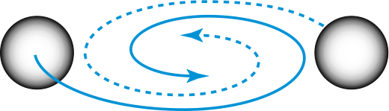
連星の合体からの重力波
中性子星や
ブラックホール
20
10
-18
0
x10
-10
17.92
17.94
17.96
17.98
18.00
s

Slide 7
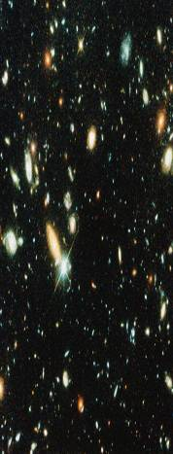
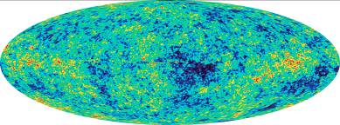
重力波で宇宙の始まりを観る
宇宙誕生
重力波
10 ⁻⁴³ 秒
(プランク時間）
ニュートリノ
電磁波
1 秒
(陽子、中性子の形成)
38万年
(晴れ上がり)
137億年
(現在)

Slide 8
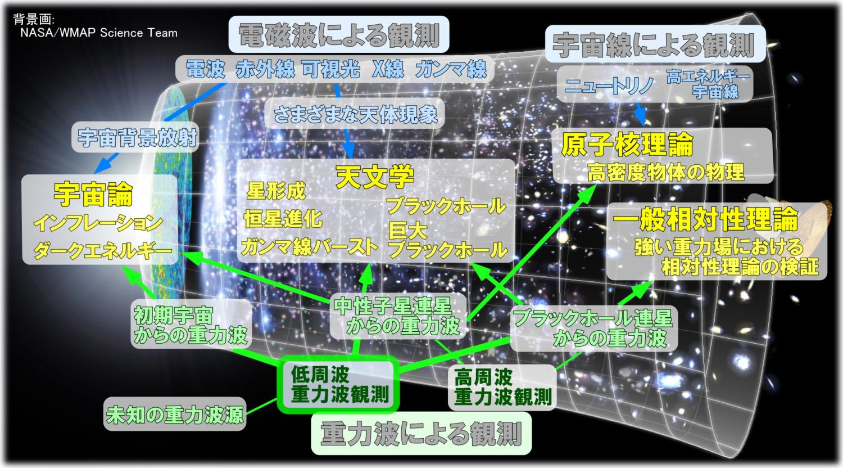
重力波・電磁波・宇宙線天文学

Slide 9
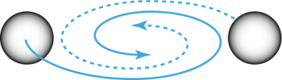
レーザー干渉計による
重力波検出
重力波
ミラー
ミラー
レンズ
ビームスプリッター
干渉光
スクリーン
レーザー

Slide 10
アーム長が長いほど
感度が高い
鏡
鏡
鏡
レーザー
光検出器
鏡
レーザー
光検出器

Slide 11
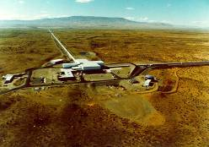
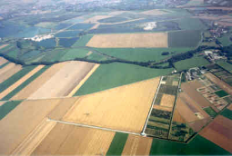
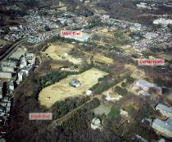
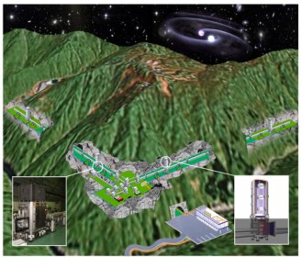
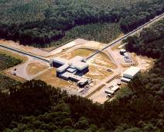
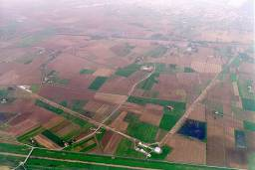
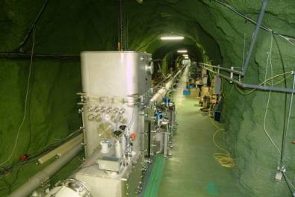
世界の大型干渉計
LIGO (4 km)
GEO (600 m)
TAMA (300 m)
LCGT (3 km)
CLIO (100 m)
LIGO (4 km)
VIRGO (3 km)

Slide 12
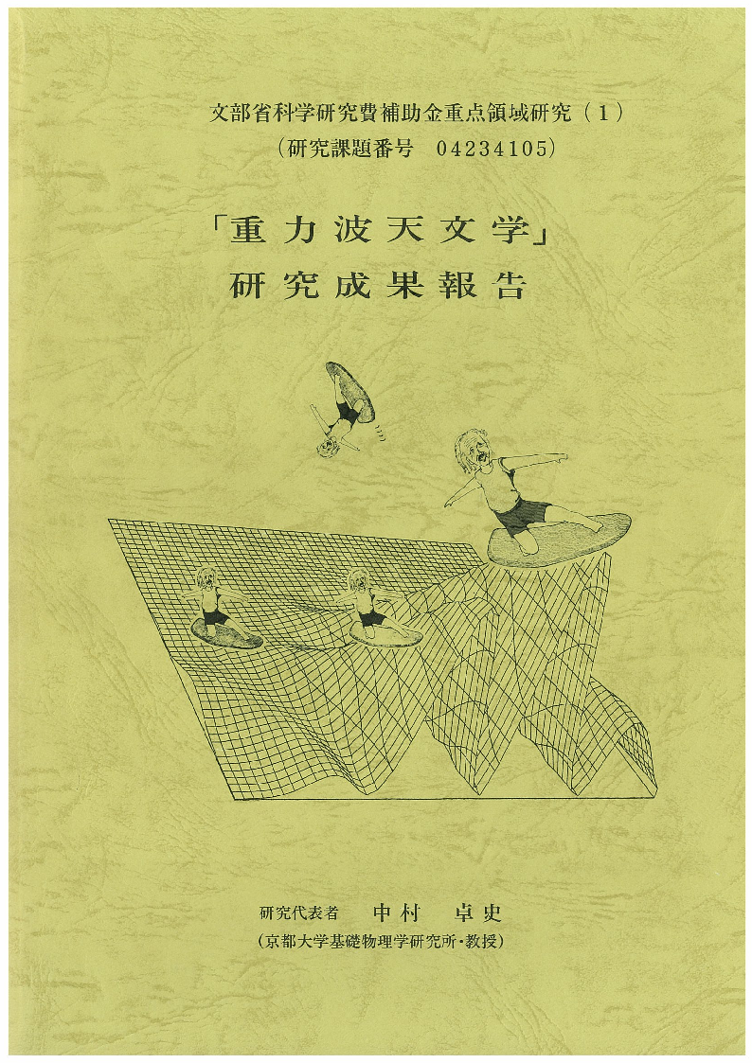
「重力波天文学」 代表：中村卓史
重点領域研究（1992-1995）
理論
100 m ディレーライン型プロトタイプ
（宇宙科学研究所）
20 m 光共振器型
プロトタイプ
（国立天文台）
TAMA300
創成的基礎研究（代表：古在由秀）
特定領域研究（代表：坪野公夫）

Slide 13
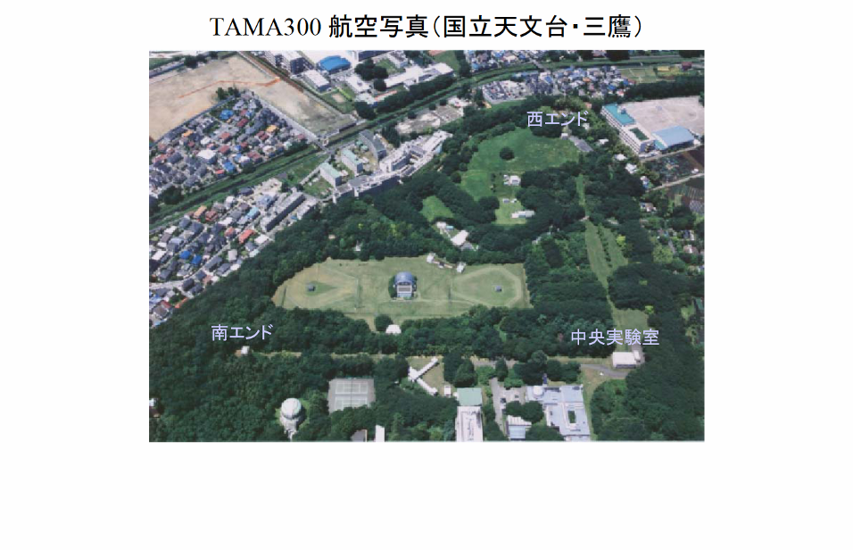
TAMA300
アーム長：300 m
干渉計タイプ：パワーリサイクリング・ファブリペロー干渉計

Slide 14
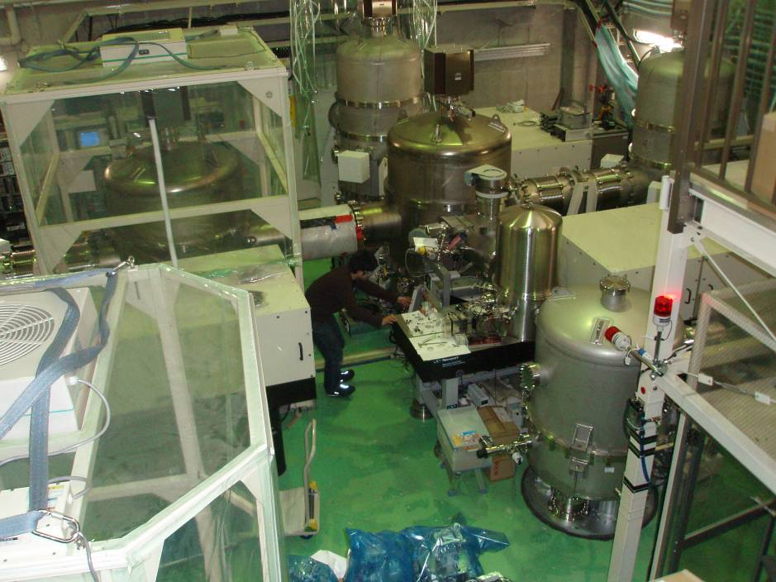

Slide 15
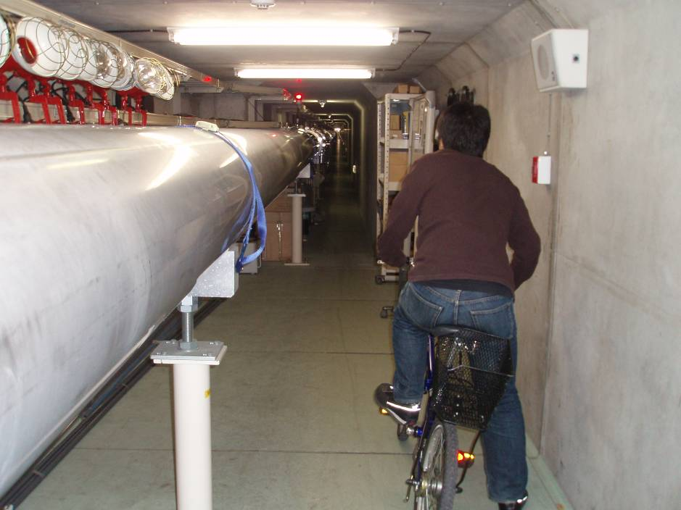

Slide 16
TAMA300
２０００年世界最高感度達成！
２年間トップ
その後LIGOに抜かれる
現在の感度：10⁻²⁰
３０万光年かなたの中性子星連星の合体からの重力波が検出可能

Slide 17
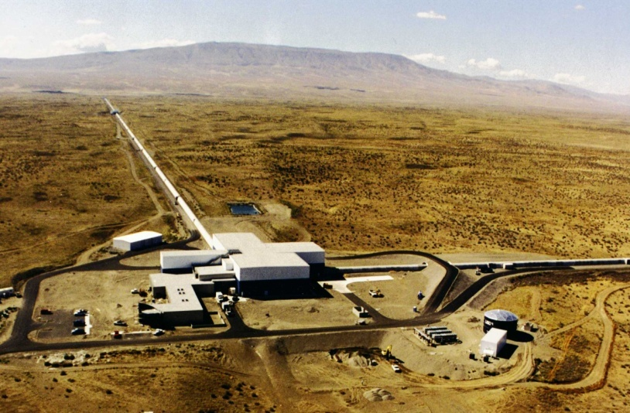
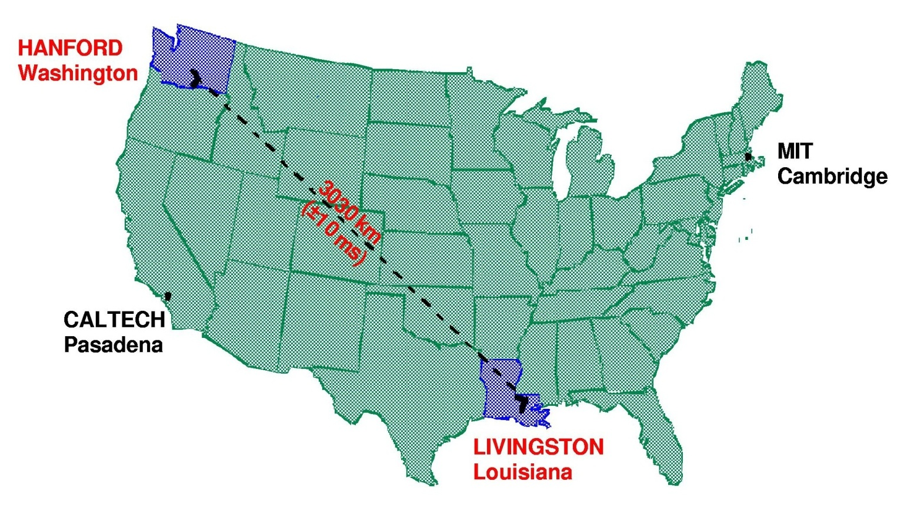
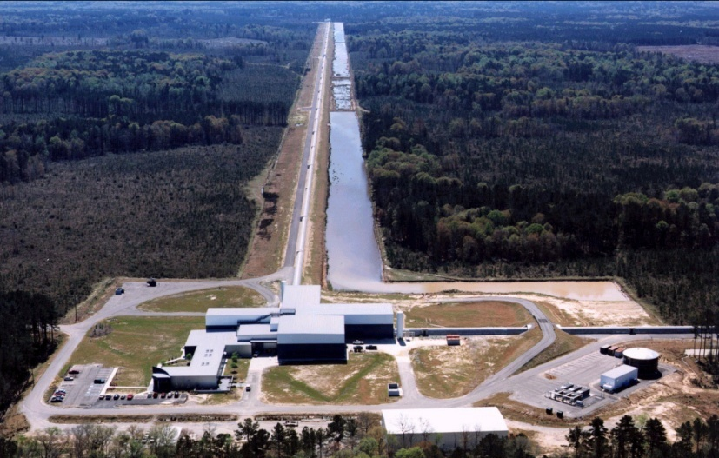
LIGO
現在の感度： 7,000万光年かなたの中性子星連星の合体からの重力波が検出可能（100年に1度）

Slide 18

LIGO Sensitivity
現在は19 Mpc遠方で起こる中性子連星合体からの重力波が検出できる

Slide 19
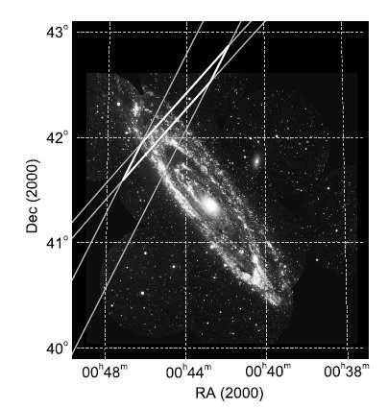
GRB 070201
GRB 070201
  Short GRB
  M31の腕を含む方向から到来
重力波検出されず
  LIGO H1のデータ解析（180 s）
M31におけるNS-NS、NS-BHの合体ではない
  m1:1Ms-3Ms, m2:1Ms-40Ms
  99％ CL
重力波エネルギー：7.9×10⁵⁰ erg以下（if M31)
  SGR（in M31）の可能性は排除しない
Abbott et al., Astrophys. J. 681 (2008) p.1419-1430

Slide 20
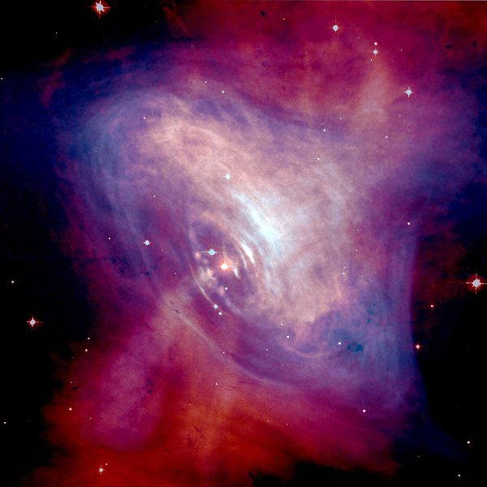
Crabパルサー
スピンダウンレートから放出される重力波の上限値が決まる
LIGOにより重力波は検出されなかった
  重力波によるエネルギーの上限値はスピンダウンレートから決まる値の4%以下
Abbott B, et al., ApJ Lett., 683 (2008) 45

Slide 21
背景重力波
初期宇宙からの重力波に対する新しい上限をつけた
Ω_{GW} < 6.9×10⁻⁶
ビッグバン元素合成や宇宙マイクロ波背景輻射から得られる間接的な限界を100 Hzにおいて上回る
（超）弦理論モデルや初期宇宙進化モデルに新たな制限を付けた
Abbott B P, et al., Nature, 460 (2009) 990

Slide 22





将来の地上干渉計の計画
第2世代検出器により重力波の初検出が期待される
Advanced LIGO
GEO-HF
LIGO (4 km)
GEO (600 m)
TAMA (300 m)
CLIO (100 m)
Advanced Virgo
LCGT (3 km)
LIGO (4 km)
VIRGO (3 km)
Einstein Telescope
（第3世代）

Slide 23
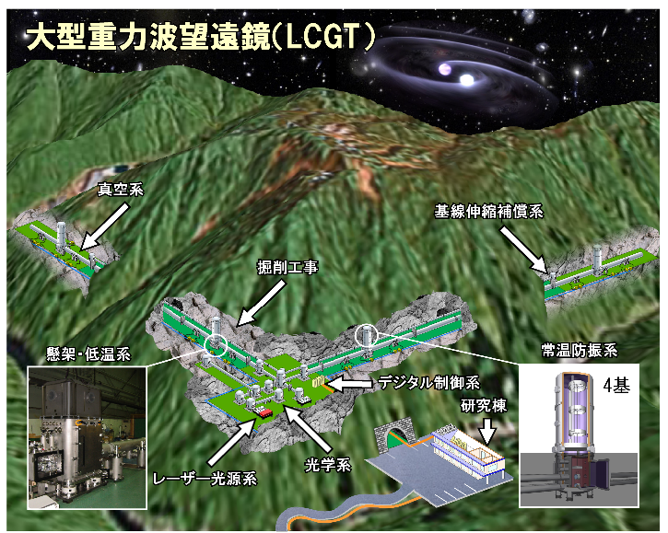
LCGT：重力波の初検出を目指す
アーム長：3 km
低温鏡：熱雑音を下げる
地下：地面震動が小さい
スケジュール：
2010年度開始
98億円（3年）獲得
2017年目標感度到達

Slide 24
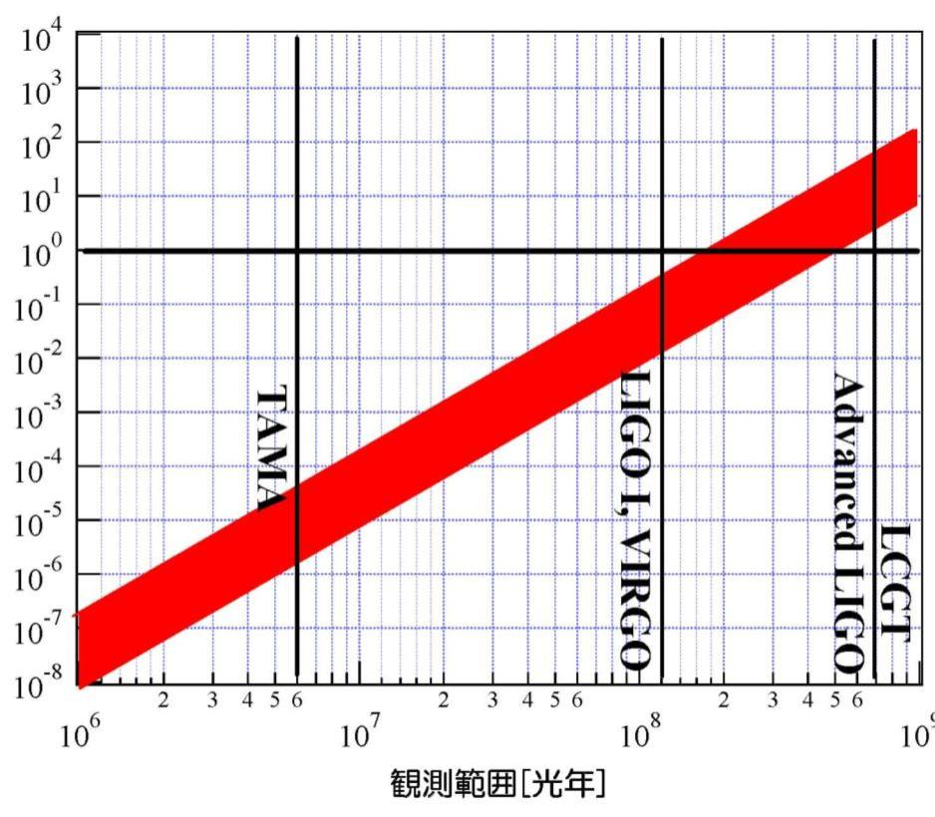
国際競争と緊急性
現存する欧米の検出器の
到達点
LCGTの
到達点
日本における
実証ヒナ型検出器
予想される
観測数の範囲
発見ライン
年に１個以上観測
一年間で検出できる
連星中性子星合体事象数(期待値）
米国の計画
２００８年度から着手
～２０１５年完成予定
24
Notes:
24

Slide 25
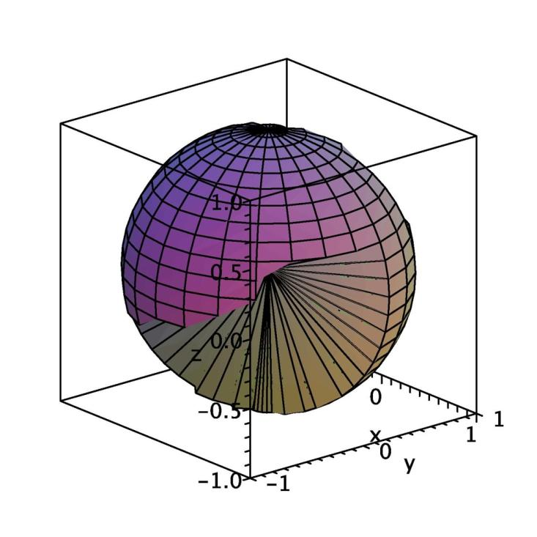
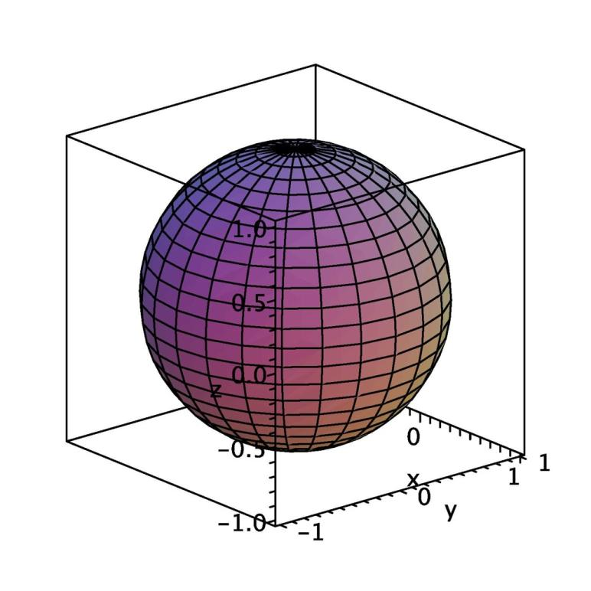
重力波検出器ネットワーク
LIGO(H)+LIGO(L)+Virgo
1/2最大感度の範囲：72%
3台稼働率: 51%
LIGO(H)+LIGO(L)+Virgo+LCGT
最高感度：+13%
1/2最大感度の範囲: 100%
3台稼働率: 82%
L/H+L/L+V 50%
L/H+L/L+V+LCGT
50%
B. F. Schutz

Slide 26
LCGTとGRB
中性子星連星の合体の観測
  Shot GRBとの同時観測によりメカニズムの解明
  GRBの検出をトリガーにしてより詳しいデータ解析
中性子連星の合体の予測
  GRBの方向を予測？

Slide 27
干渉計を宇宙に持っていくと
もっと長くできる
信号が増える
－重力波と光の相互作用の時間が長くなるため
－ただし高周波では信号のキャンセルが起こる
ノイズが減る
－地面振動や重力場の揺らぎノイズが小さい
低周波で感度がよくなる

Slide 28
LISA
NASAとESAの共同計画
アーム長：500万km
帯域：0.3 mHz – 30 mHz
目的：
  巨大ブラックホールの合体（本命）
  銀河内白色矮星連星からの重力波（保険）
LISA project

Slide 29
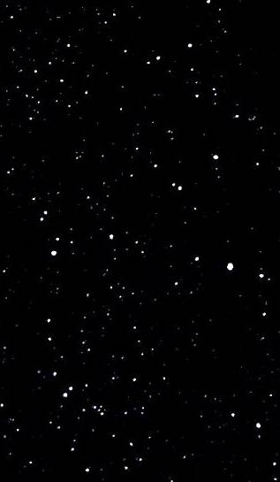



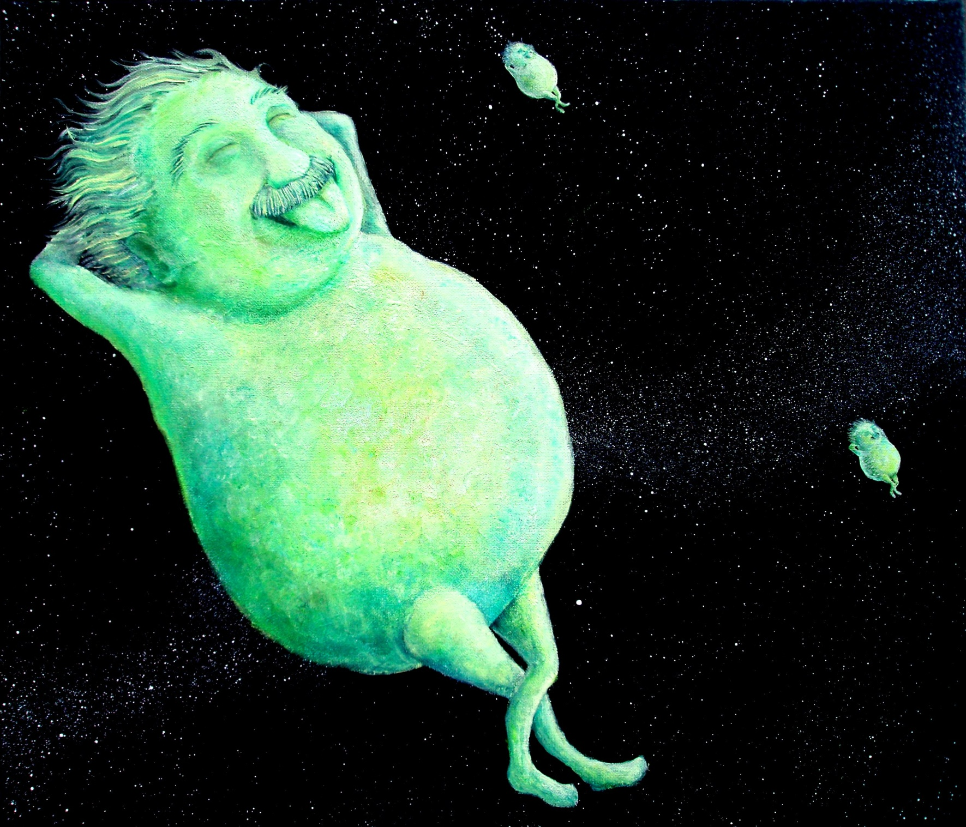

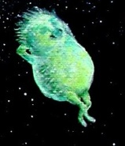




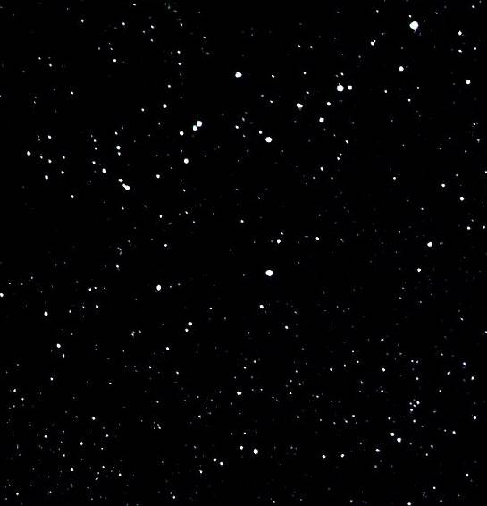


スペース重力波アンテナ
DECIGO
Sora

Slide 30
DECIGOとは？
Deci-hertz Interferometer Gravitational Wave Observatory
LISAと地上検出器の帯域のギャップを狙う
超高感度の実現が可能！
10⁻¹⁸
LISA
地上検出器(e.g. LCGT)
10⁻²⁰
Strain [Hz^{-1/2}]
DECIGO
10⁻²²
白色矮星連星からの重力波雑音
10⁻²⁴
10⁻⁴
10⁻²
10⁰
10²
10⁴
Frequency [Hz]

Slide 31
DECIGO誕生秘話
作：Sora

Slide 32
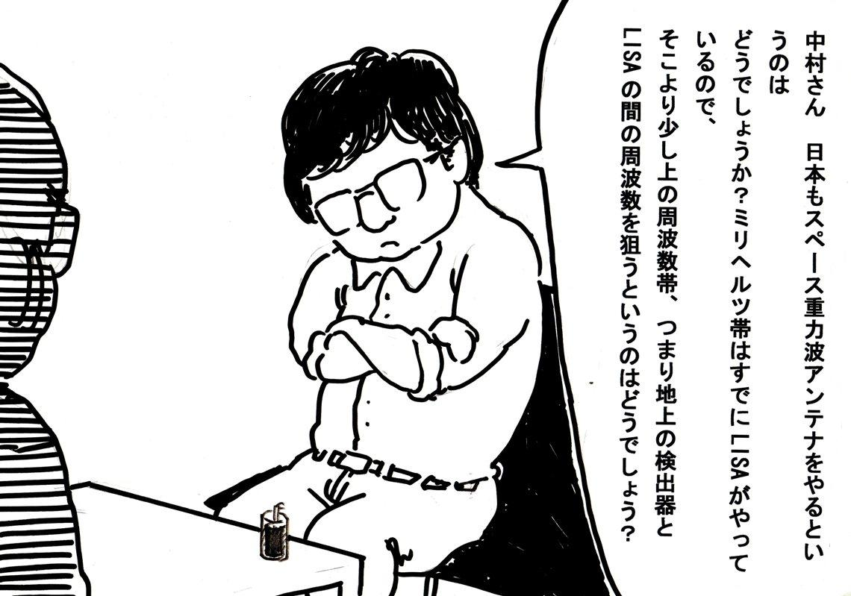
中村さん、日本もスペース重力波アンテナをやるというのはどうでしょうか？ミリヘルツ帯はすでにLISAがやっているので、そこより少し上の周波数帯、つまり地上の検出器とLISAの間の周波数を狙うというのはどうでしょう？

Slide 33
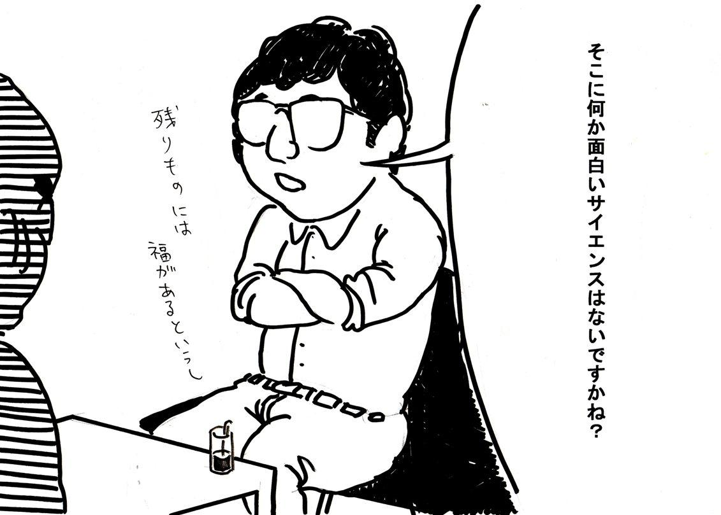
そこに何か
面白いサイエンスは
ないですかね？

Slide 34
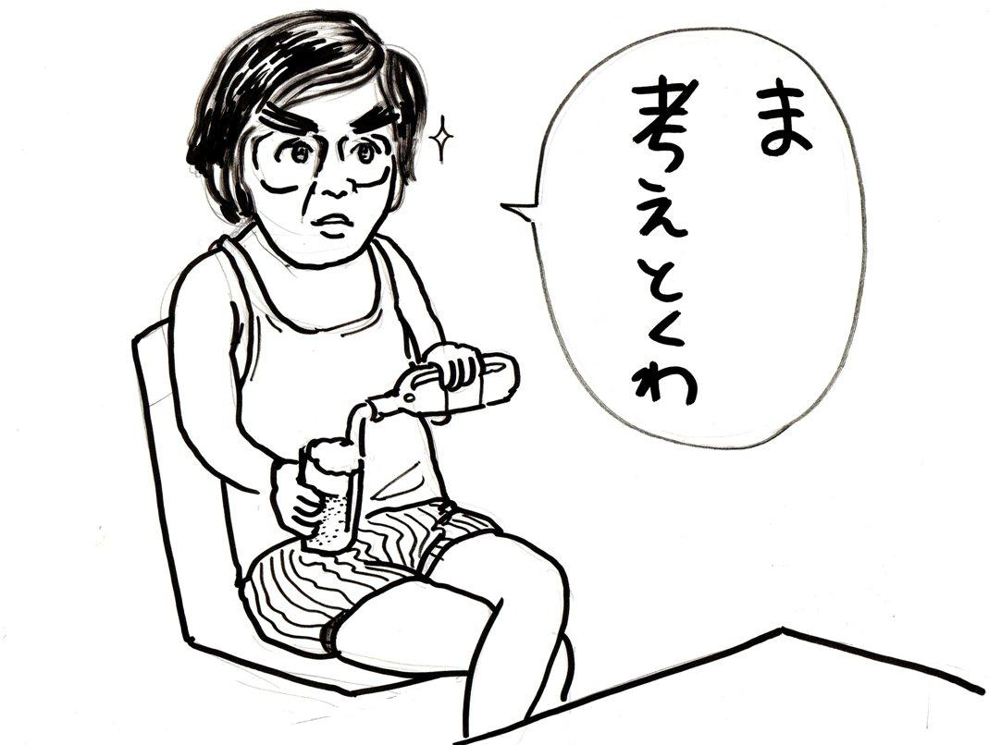

Slide 35
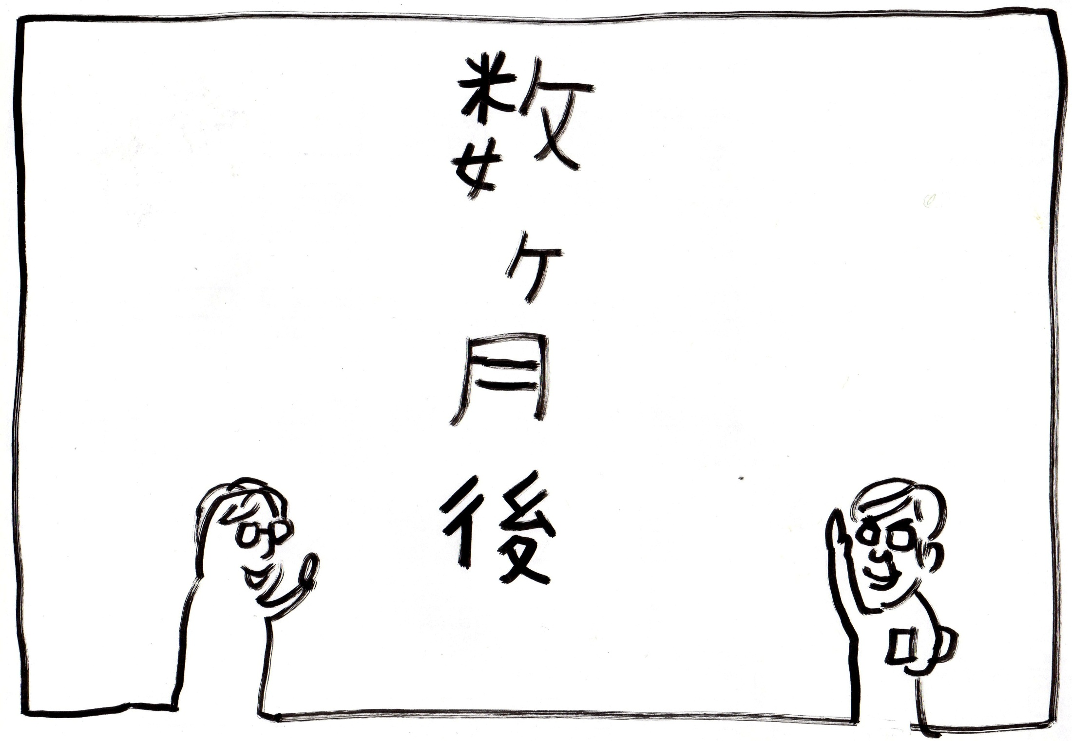

Slide 36
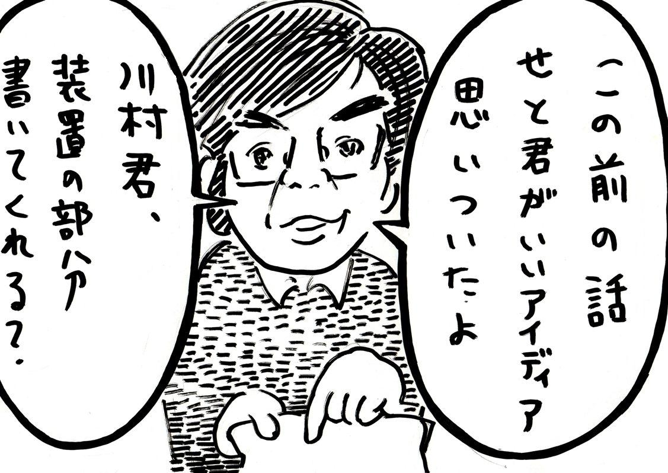

Slide 37
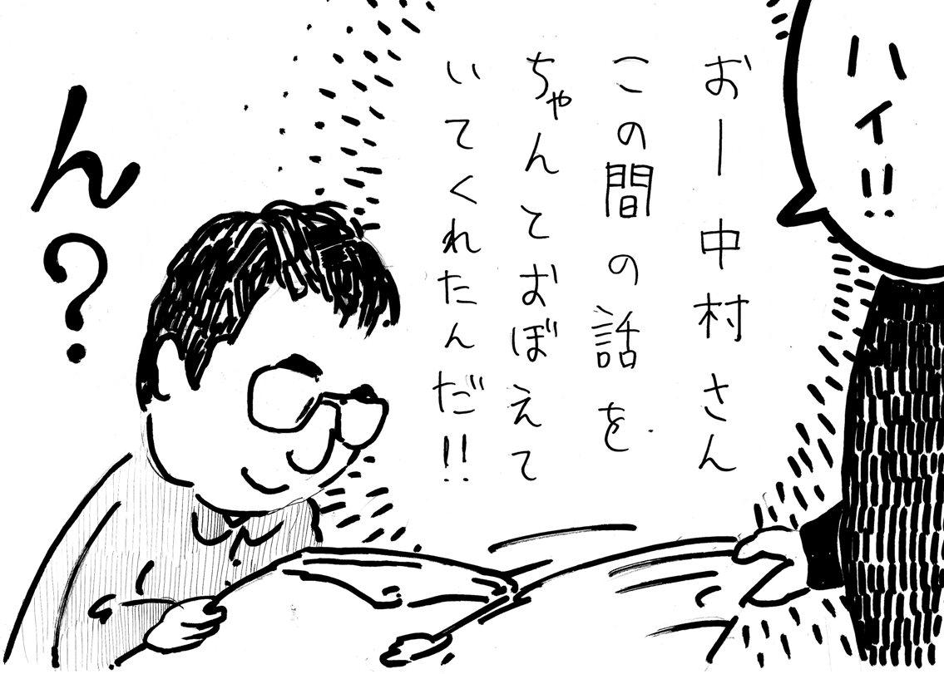

Slide 38


Slide 39
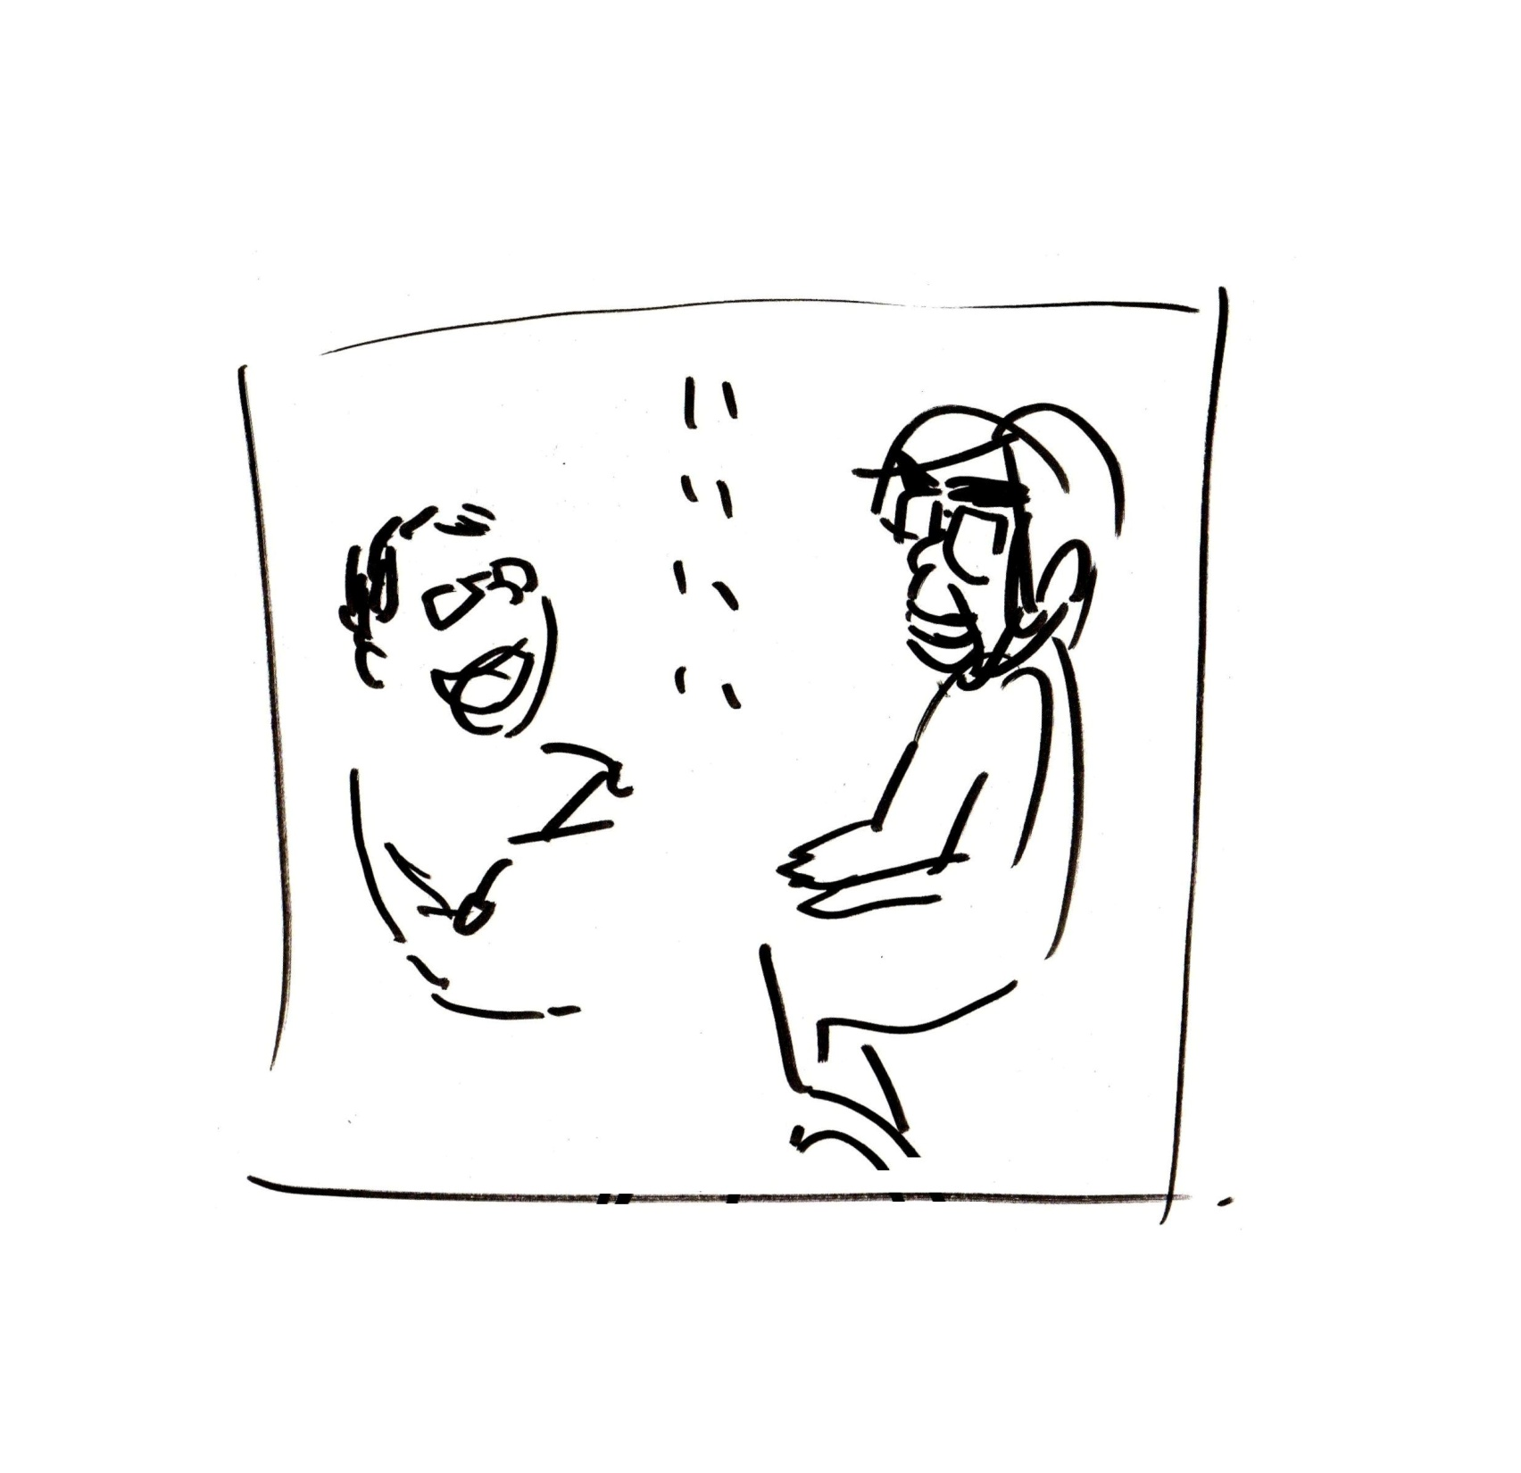

Slide 40
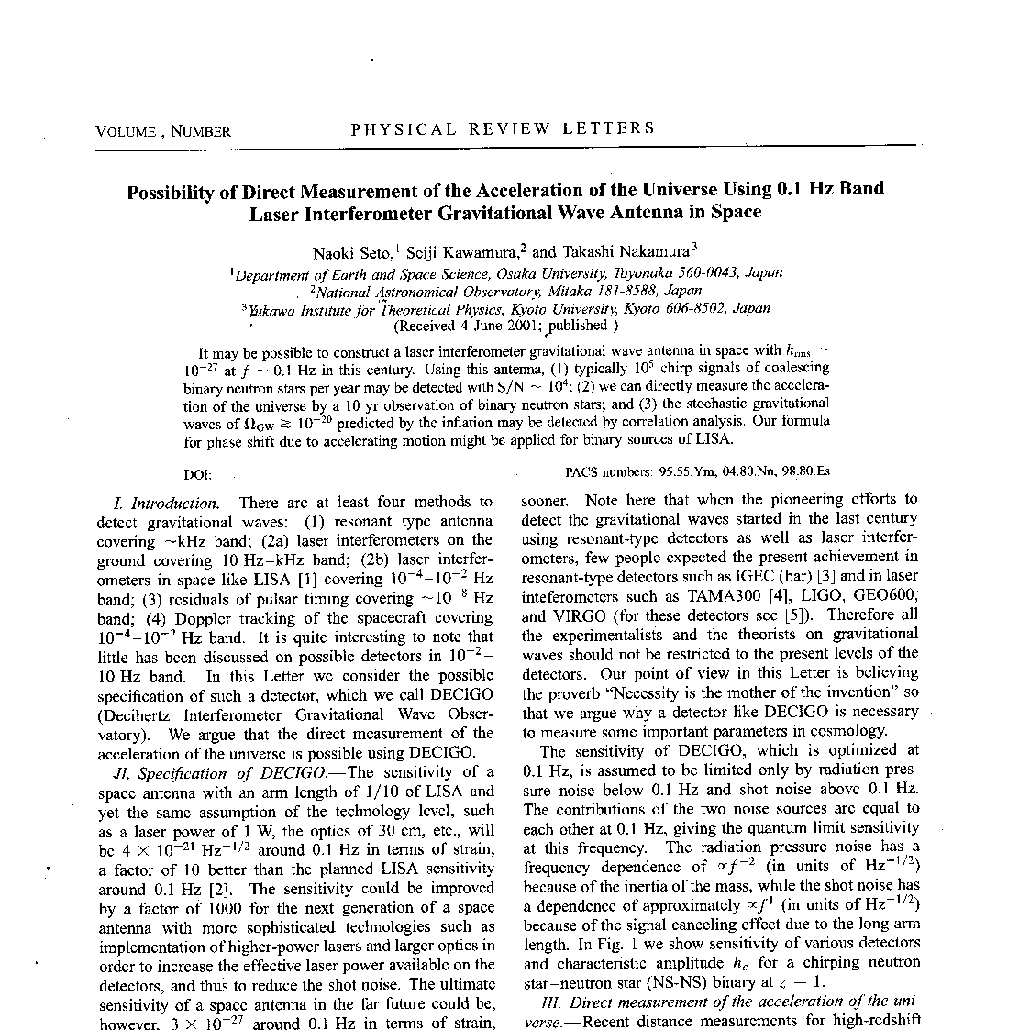

Slide 41
日本の将来計画
（LCGTとDECIGOの関係）
時間
LCGTとDECIGOの違い：
目的
タイムスケール
狙う重力波源
重力波の周波数
高い
LCGT
重力波天文学の創成
低い
DECIGO
（準備期間）
重力波天文学の発展

Slide 42
予備概念設計
光共振器を使う
アーム長：1000 km
ミラー直径：1 m
レーザー波長：532 nm
フィネス：10
レーザーパワー：10 W
ミラー質量：100 kg
干渉計３台で
１クラスター
光共振器
光検出器
光共振器
レーザー
光検出器
ドラッグフリー衛星

Slide 43
中村さん登場
＠ドラッグフリー衛星を用いた
一般相対論検証実験ワークショップ
作：Sora

Slide 44
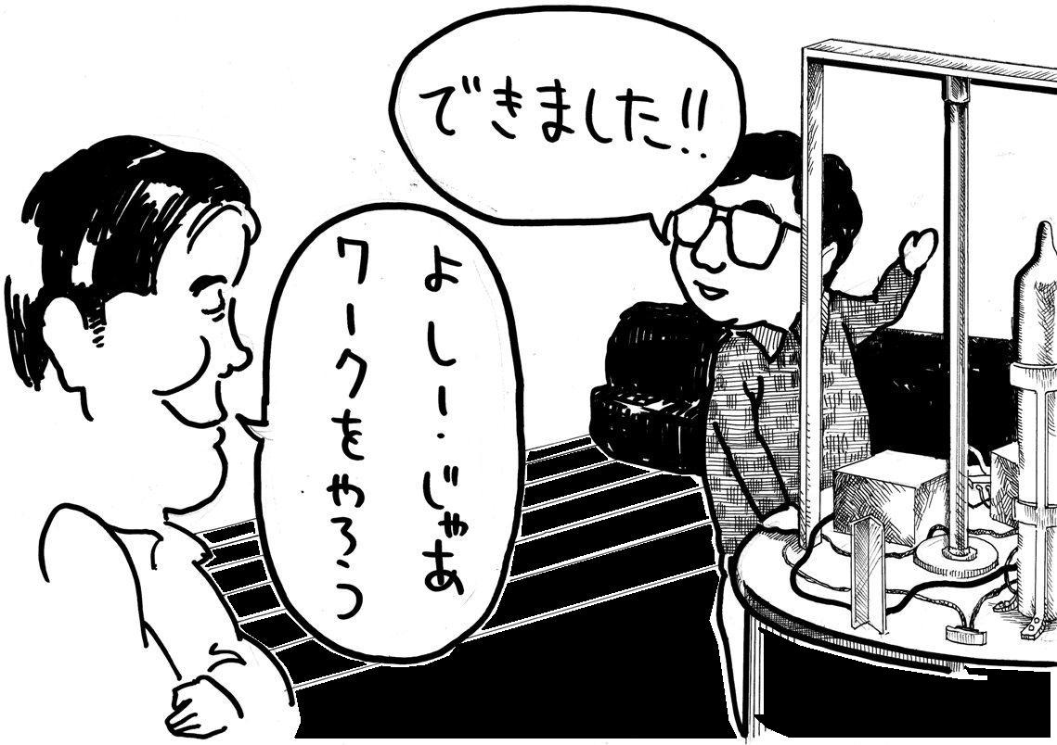

Slide 45
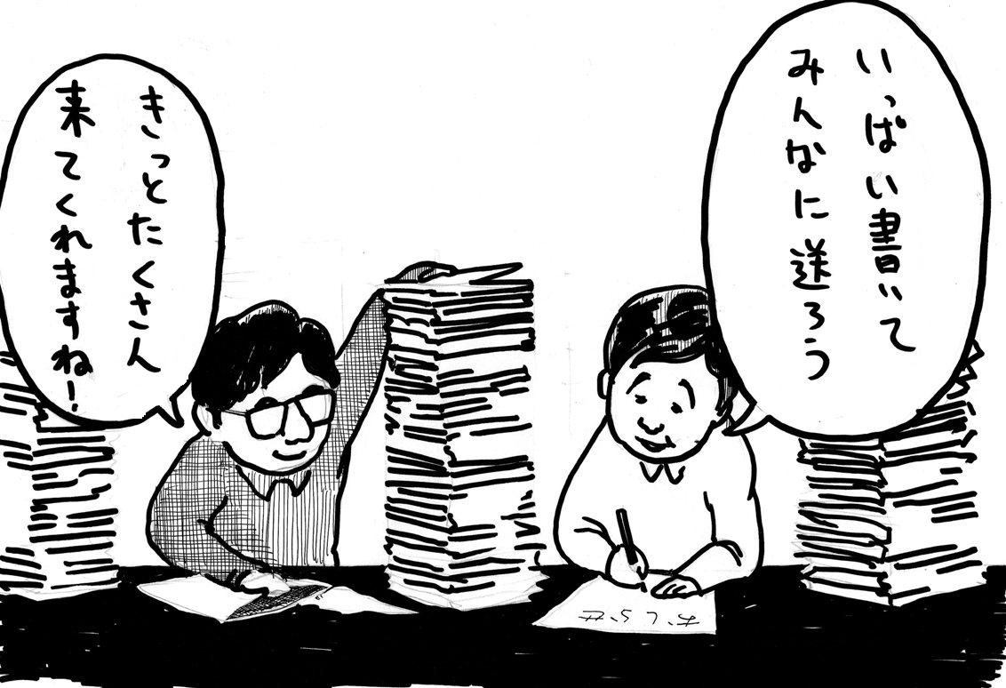

Slide 46
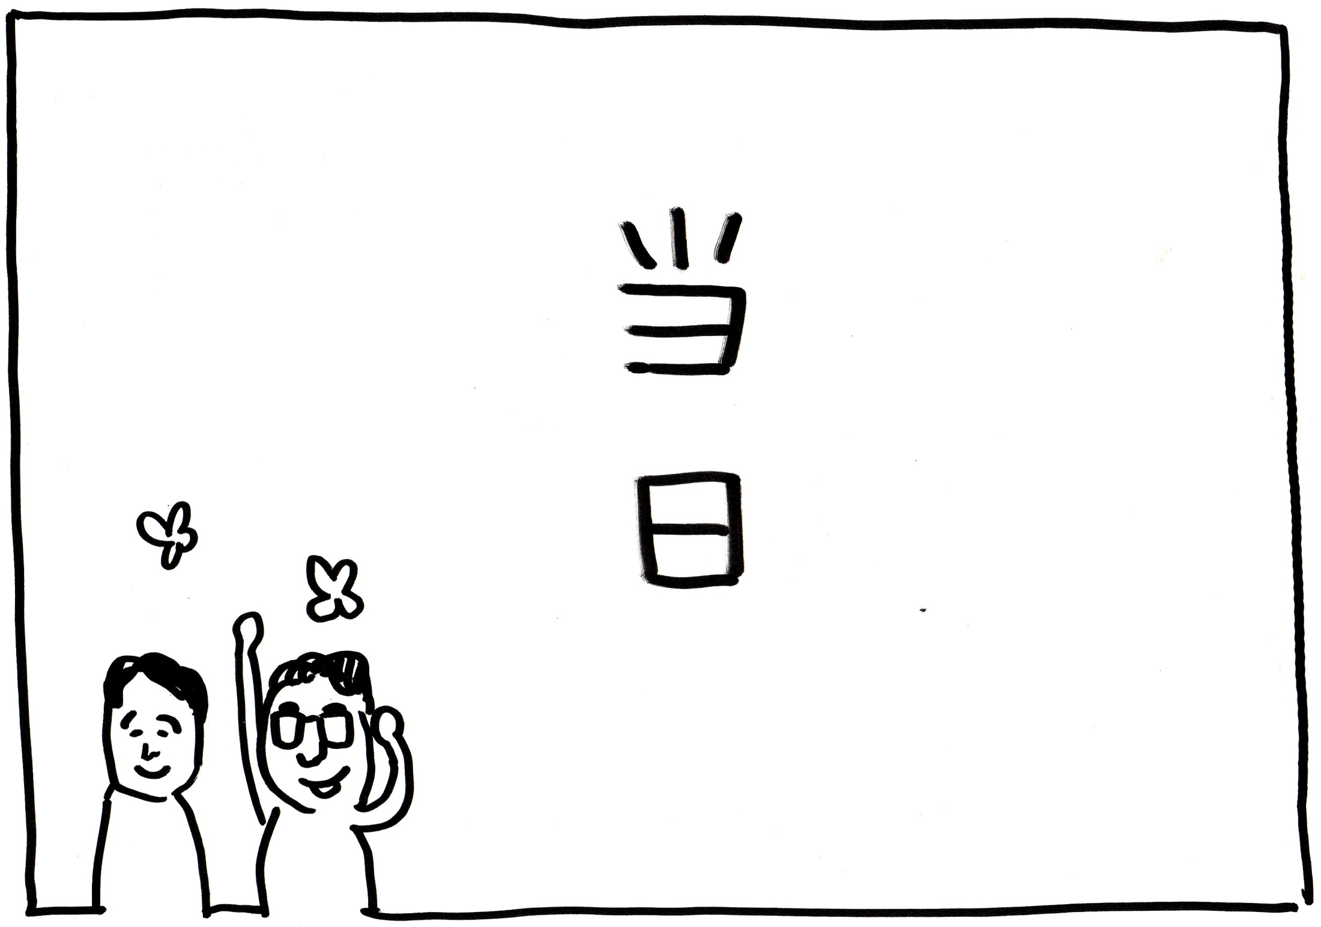

Slide 47
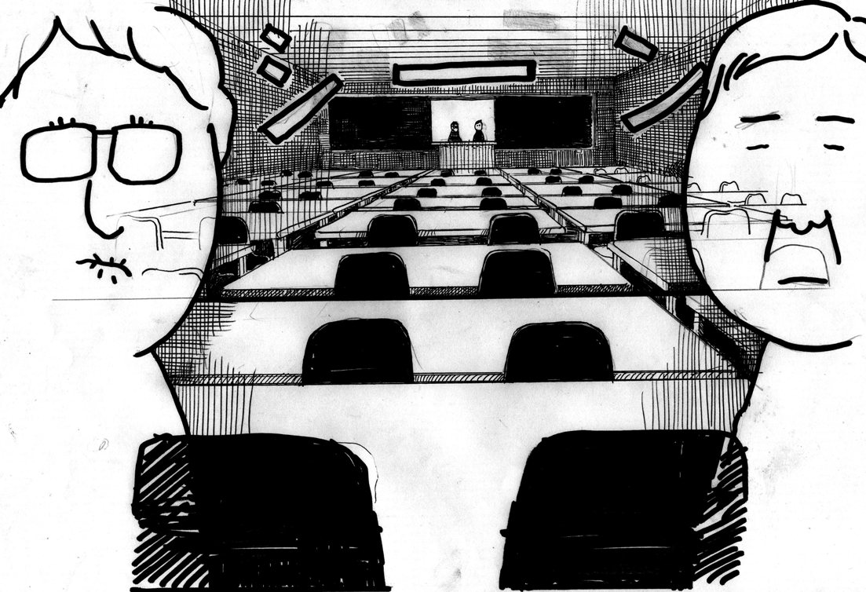

Slide 48
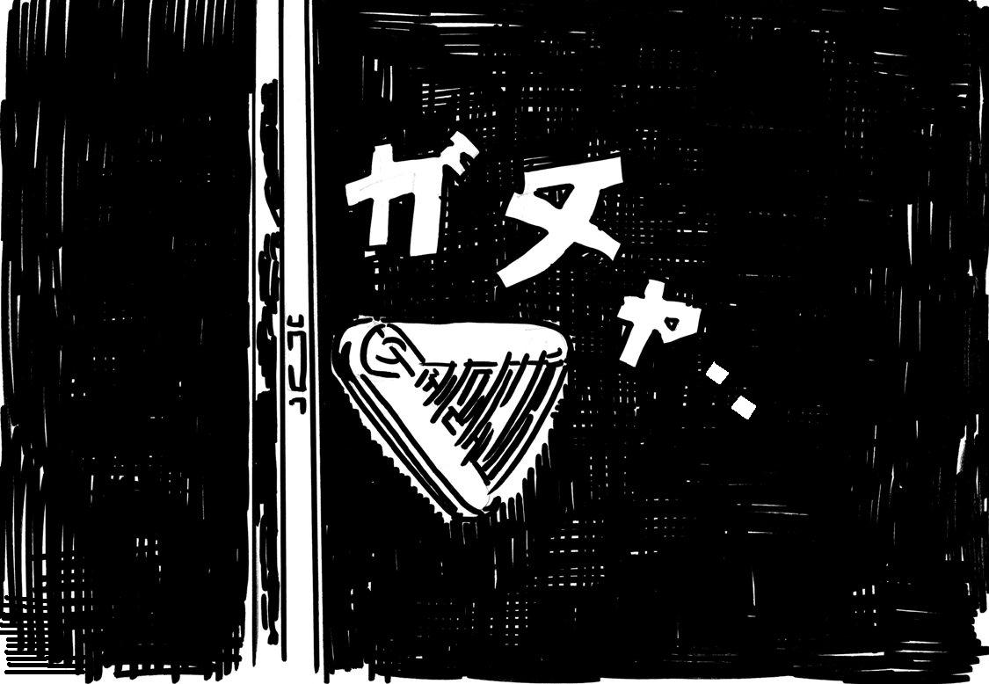

Slide 49
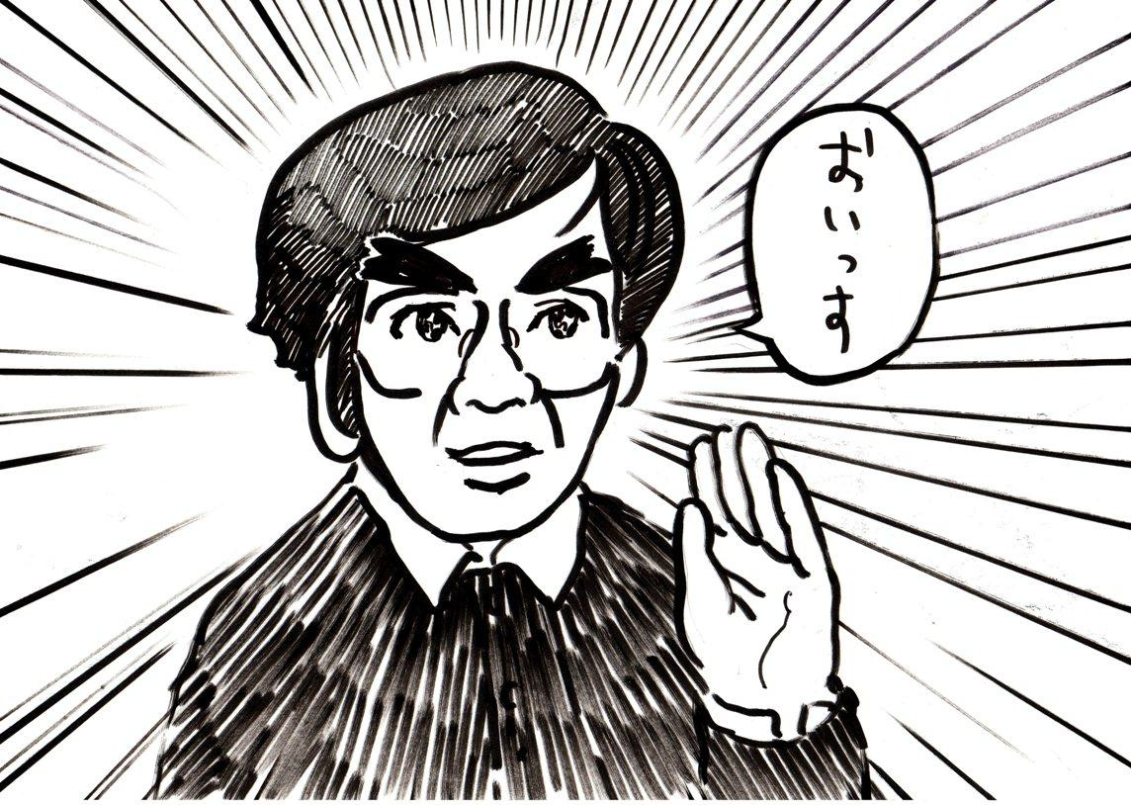

Slide 50
軌道とコンステレーション（案）
地球
背景重力波検出のため相関を取る
レコード盤軌道
太陽
角度分解能を上げる

Slide 51
DECIGOの目標感度と得られるサイエンス
10⁻¹⁹
10⁻²⁰
10⁻²¹
10⁻²²
10⁻²³
10⁻²⁴
10⁻²⁵
10⁻²⁶
ダークマターの探索
PBH related
巨大ブラックホール形成の
メカニズム解明
(1000 M◎ z=10)
BH-BH
  Saito, Yokoyama 2009
Coalescence
1 cluster
一般相対性
理論の検証
BH-NS
(10 M◎ z=1)
Strain [Hz^{-1/2}]
5 years
3 months
  Yagi, Tanaka 2009
NS-NS
(z=1)
Correlation
(3 years)
宇宙膨張
加速度の計測
⇒ダークエネルギーの解明
インフレーションの検証
Inflation
(Ω_{GW}~2×10⁻¹⁵)
Coalescence
10⁻³ 10⁻² 10⁻¹ 1 10 10² 10³
  Seto, Kawamura, Nakamura 2004
Frequency [Hz]

Slide 52
初期宇宙の直接観測
インフレーション（宇宙誕生後10⁻³⁵秒後）において発生した重力波の直接観測
  インフレーション存在の実証
  インフレーションモデルの正否
  パリティの破れ（右巻き、左巻きの非対称性）
    Seto 2007
  テンソル、スカラー、ベクトルモードの分離
    Nishizawa, Taruya, Kawamura 2010
成功すればノーベル賞確実

Slide 53
DECIGOとGRB
中性子星連星の合体の予測
  z<5
  合体5年前
  10,000個/年～30個/日
  方向精度：数秒角
Short GRB（SGR以外）が中性子星連星の合体ならば
  ビーミングにより1/30が観測可能と仮定
  予測の正解：1個/日

Slide 54
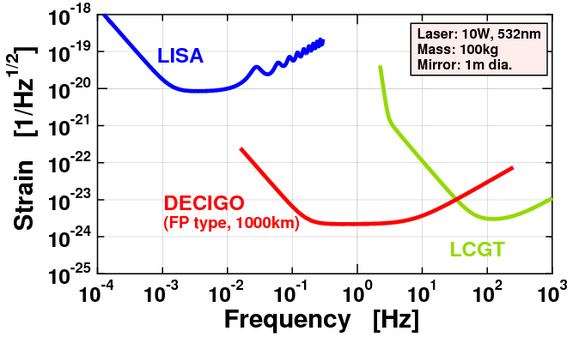
力の雑音とセンサーノイズに対するリクワイヤーメント（LISA，LCGTとの比較）
力の雑音: LISAより50倍厳しい
センサーノイズ: LCGTより30倍ゆるい

Slide 55
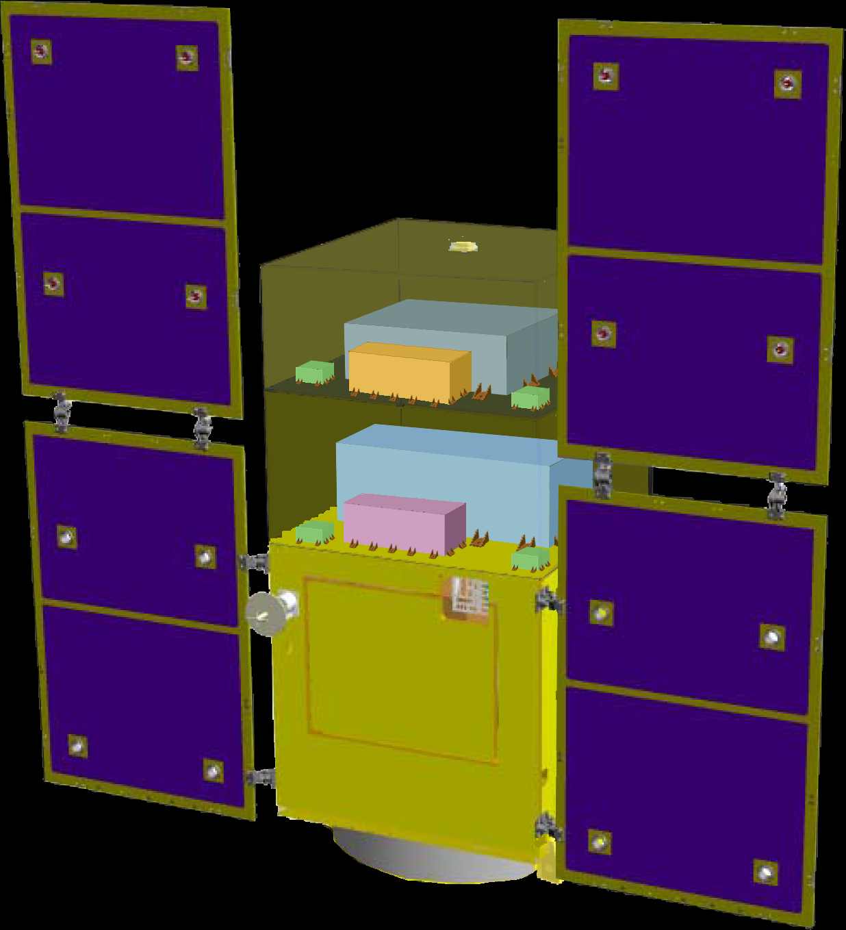
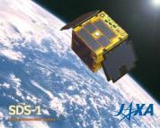
ロードマップ
 | 2009 | 10 | 11 | 12 | 13 | 14 | 15 | 16 | 17 | 18 | 19 | 20 | 21 | 22 | 23 | 24 | 25 | 26 | 27 | 28 | 29
ミッション
目的 | 要素技術の実証試験 |  |  |  |  |  |  |  |  | 最小限のスペックで 重力波検出 衛星間共振器の実現 |  |  |  |  |  | 重力波天文学の発展
スコープ | 衛星１台 アーム１本 |  |  |  |  |  |  |  |  | 衛星３台 干渉計１台 |  |  |  |  |  | 衛星３台 干渉計３台 ×４クラスター
R&D
製作
R&D
製作
R&D
製作
DICIGOパスファインダー
(DPF)
SWIM
Pre-DECIGO
DECIGO

Slide 56
DECIGOパスファインダー
目的
技術実証
低周波での重力波観測
地球重力場観測
スコープ
衛星1台
光共振器
地球周回
現状
ISAS小型科学衛星２号機の最終候補の２つに残るも落選
３号機への採択を目指す

Slide 57
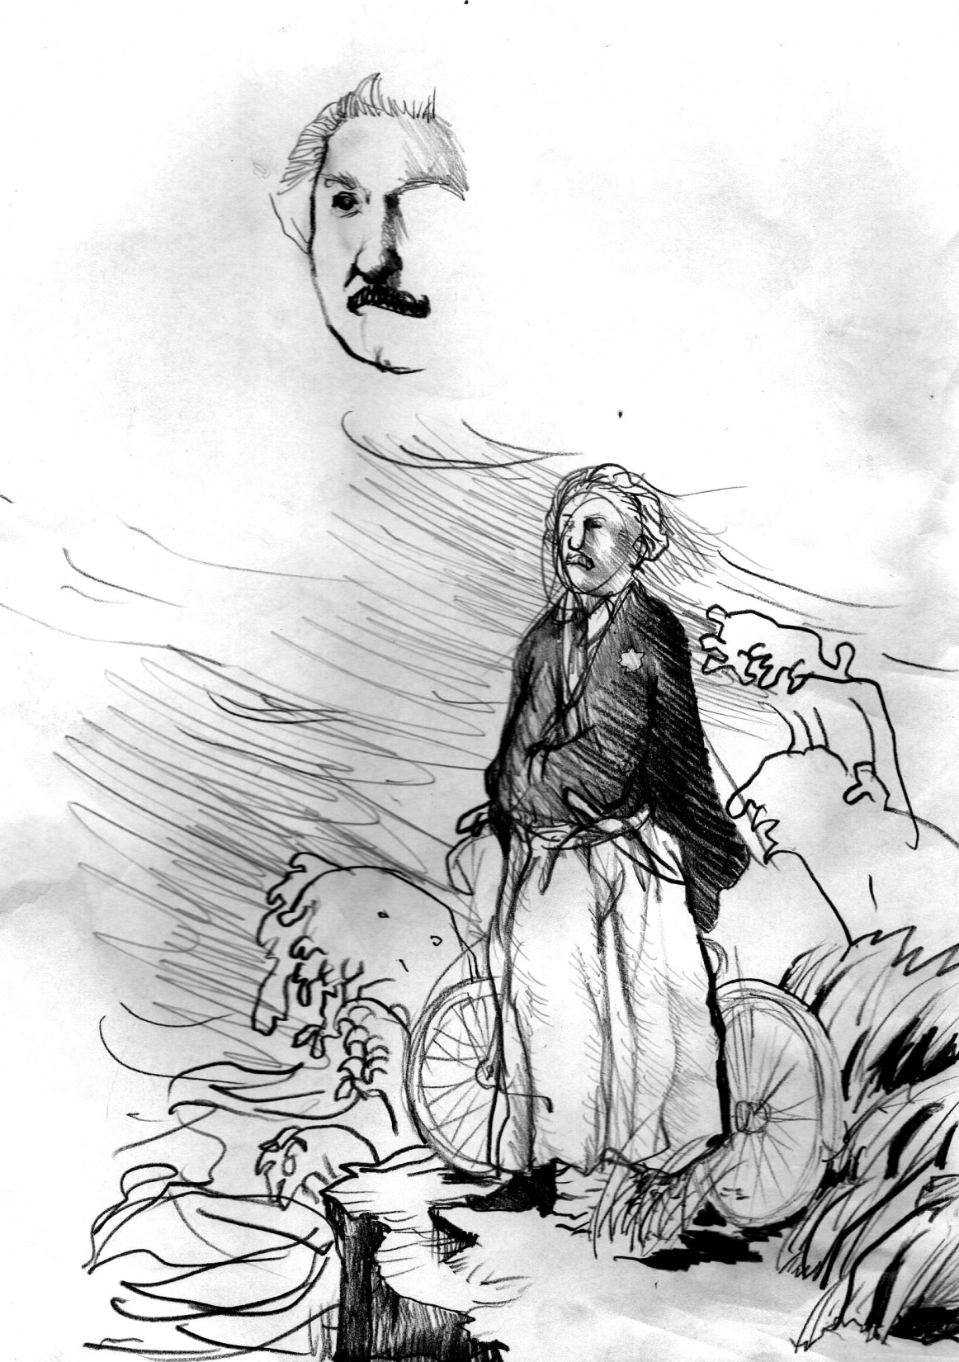
重力波天文学の
夜明けは近いぜよ！
Illustration:
Sora

